Slide 1
OER und BNE
Ideale Ergänzung für Unterricht und Schule

Slide 2
Bildung für nachhaltige Entwicklung – BNE
„BNE befähigt Lernende, informierte Entscheidungen zu treffen und verantwortungsbewusst zum Schutz der Umwelt, für eine bestandsfähige Wirtschaft und einer gerechten Gesellschaft für aktuelle und zukünftige Generationen zu handeln und dabei die kulturelle Vielfalt zu respektieren. Es geht um einen lebenslangen Lernprozess, der wesentlicher Bestandteil einer hochwertigen Bildung ist. BNE ist eine ganzheitliche und transformative Bildung, die die Lerninhalte und -ergebnisse, Pädagogik und die Lernumgebung berücksichtigt.“
Zitat aus UNESCO Roadmap zur Umsetzung des Weltaktionsprogramms BNE

Slide 3
Vorteile von OER in Schule – Allgemein
Lern- und Lehrmaterialien können schnell verbreitet werden
Lehr- und Lehrmaterialien können verändert werden
Lehr- und Lehrmaterialien können aktuell gehalten werden

Slide 4
OER unterstützen Lernen und Lehren im Sinne von BNE (Auswahl)
Freiräume für selbstbestimmte Schüleraktivitäten ermöglichen
kollaborative Lernsituationen schaffen
Selbstwirksamkeit erfahren & Verantwortung übernehmen
kritische Reflexion und Aushandeln von Positionen anregen
und eigenständigen Wissenserwerb fördern

Slide 5
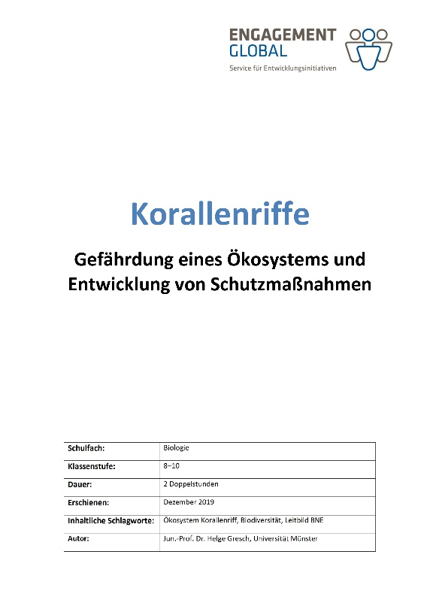
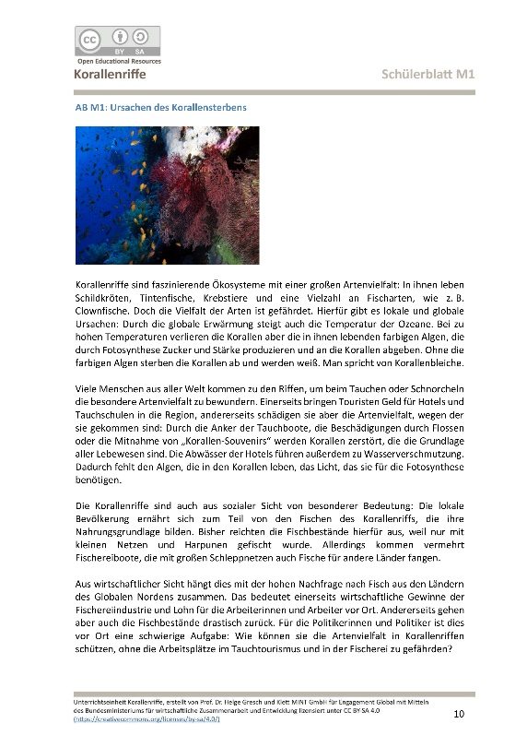
offenes BNE Materialien z B. für den Biologieunterricht
↗ ges.engagement-global.de/downloads.html

Slide 6
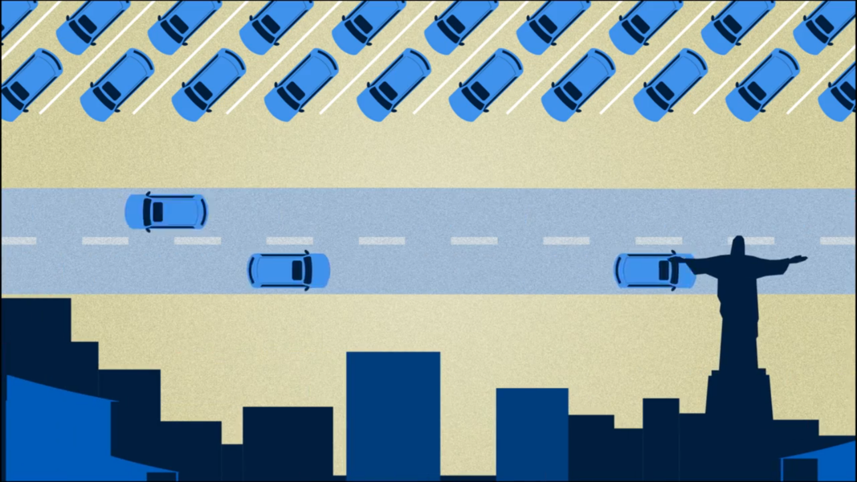
offene BNE Erklärfilme zu den Themen Klima & Verkehr
↗ ges.engagement-global.de/downloads.html

Slide 7
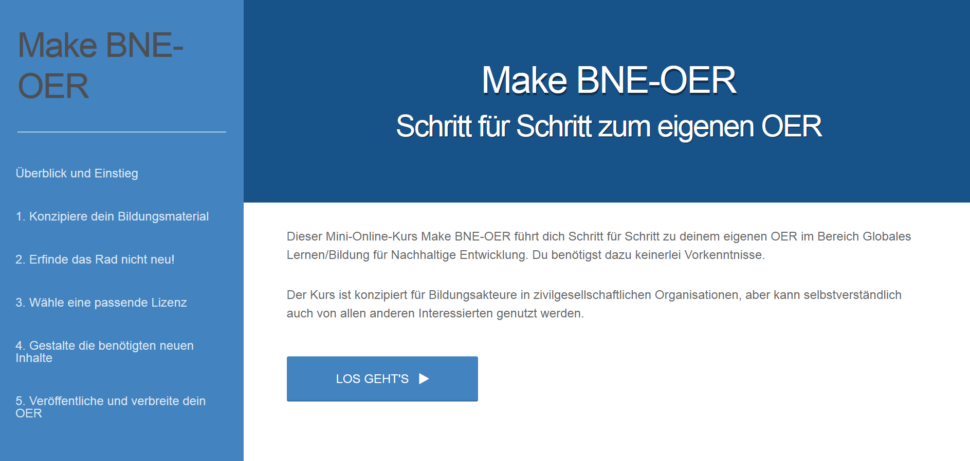
offene BNE Erklärfilme zu den Themen Klima & Verkehr
↗ eineweltinternetkonferenz.github.io/Make-BNE-OER/

Slide 8
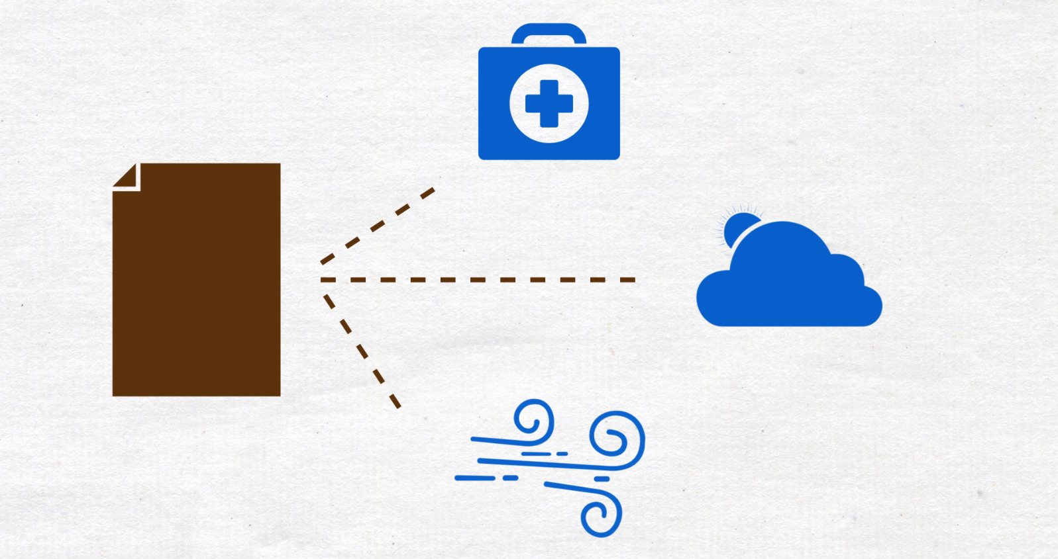
OER/BNE Videos
Screenshots Videos:
↗ ges.engagement-global.de/downloads.html

Slide 9
weitere Informationen
Engagement Global:
↗ ges.engagement-global.de
Portal Globale Entwicklung:
↗ globaleslernen.de

Slide 10
Orientierungsrahmen Globale Entwicklung
↗ ges.engagement-global.de

